Slide 1
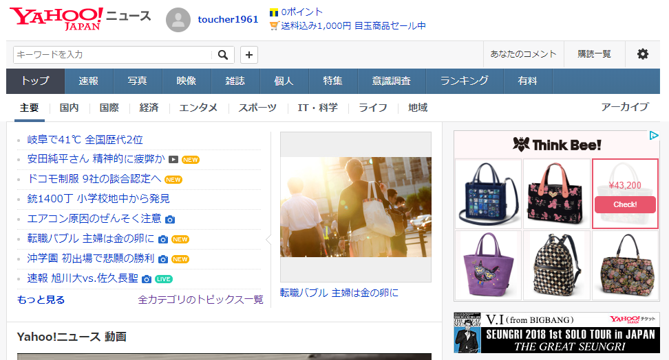
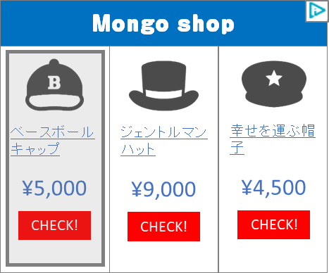

Slide 2
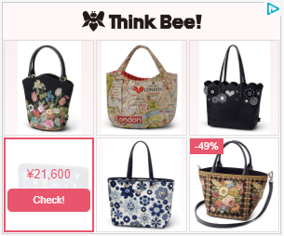
Mongo shop
Mongo shop
AD
Criteo
CART
CART
Mongo shop
ベースボールキャップ
ジェントルマンハット
幸せを運ぶ帽子
\5,000
\9,000
\4,500
CHECK!
CHECK!
CHECK!

Slide 3
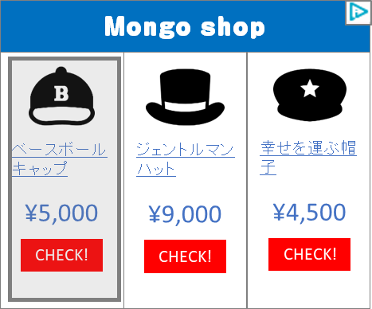
広告主のサイト
商品詳細ページ
ニュースサイト
（Yahoo!など）
広告主のサイト
商品詳細ページ
Mongo shop
Mongo shop
AD
Criteo
クリック
CART
CART
離脱
流入
購入（CV）

